Slide 1
Barn som pårørande
Forståelse, reaksjoner, tilpasning og behov
Overlege Siri Sandvik
Psykologspesialist Sigrid Vanberg
18.10.2016

Slide 2
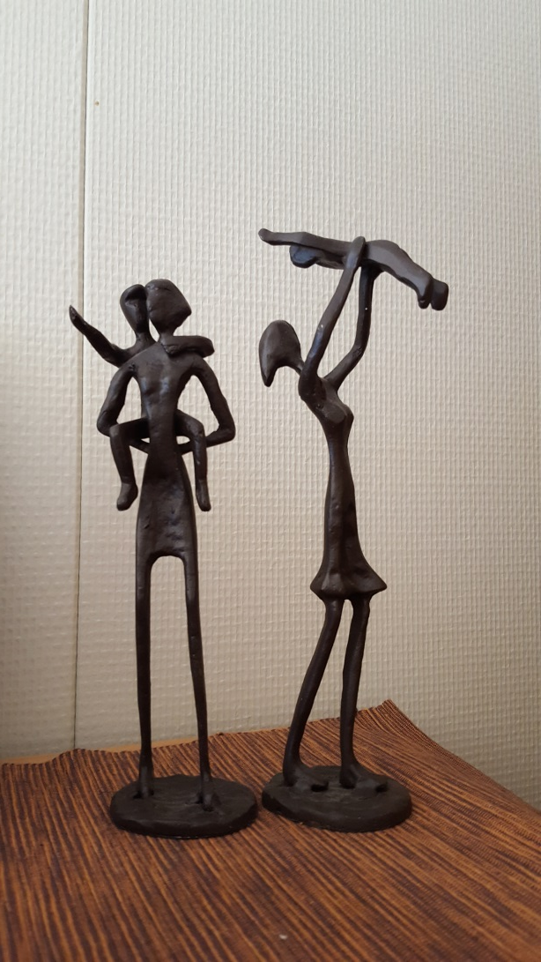
Barns behov i relasjon til viktige andre
Asymmetrisk. Den vaksne er den som skal ivareta, beskytte
Barnets trygghet, utvikling, vekst og trivsel er avhengig av trygg relasjon til vaksne
For at barnet skal ha det bra, må den vaksne ha det bra.

Slide 3
Trygghetssirkelen
Omsorgsgjevar er merksam på barnet sine behov
Eg treng deg til å
  Pass på meg
  Gled deg over meg
  Hjelp meg
  Gled deg med meg
Trygg
Base
Hjelpe meg til å utforske og leike
Trygg
hamn
Eg treng deg til å
STØRRE
STERKERE
KLOKERE
GOD
  Beskytt meg
  Trøyst meg
  Gled deg over meg
  Få orden på kjenslene mine
Ta i mot meg når eg vil til deg
© 2000 Cooper, Hoffman, Marvin & Powell
Notes:
3

Slide 4
Et barn treng omsorgspersoner for å:
kunne gje uttrykk for sine behov både på veg ut i utforskning, og når det treng trøst / støtte
Ha tillit til at nokon er der ved behov
Oppleve at omsorgsperson er en trygg base
Oppleve seg sett og bekrefta
Kjenne at det er trygt å utforske verden, fordi en trygg vaksen er tilgjengeleg for barnet når barnet treng å kome tilbake

Slide 6



Hendene:
Gjennom trygge vaksne
Kan barnet får hjelp til å gjenkjenne følelser, og lære å regulere følelser
Samregulering →
sjølv-regulering
Handtere følelsar
inni seg uten å
bli overvelda av
dei

Slide 7


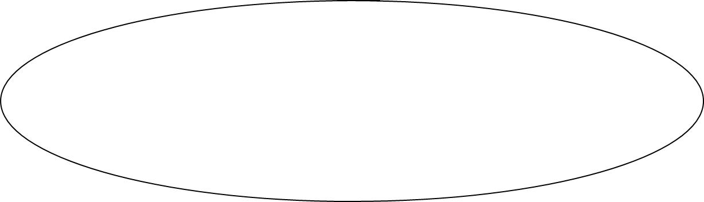

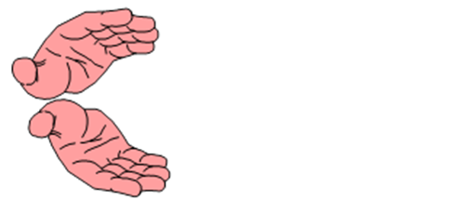
Når kriser / sjukdom /død påverkar foreldre si tilgjengelighet
© Cooper, Hoffman, Marvin, & Powell, 1999
Notes:
C - utrygg ambivalent
Sterke følelsesuttrykk (max volum…)
Svært opptatt av å bevare relasjon til tilknytningsperson, og reagerer sterkt følelsesmessig viss noko forstyrrar relasjonen
Barnet kan vere klamrande, klengete, men vanskeleg å roe
Viser samtidig mykje avvisning direkte mot tilknytningspersonen
Framstår mindre / yngre enn sin alder, og meir avhengig og usjølvstendig enn ein skulle forvente.

Slide 8
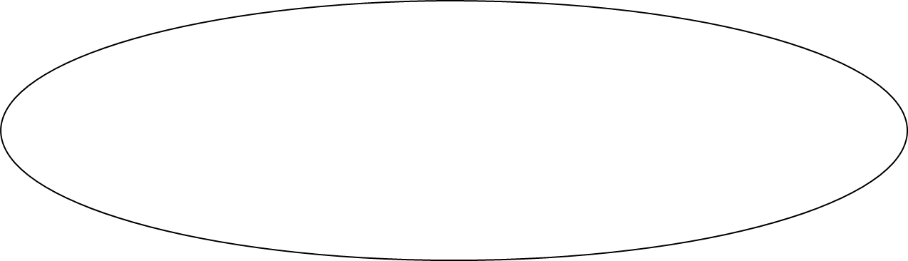
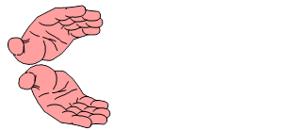
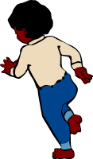
© Cooper, Hoffman, Marvin, & Powell, 1999
Notes:
A - utrygg unnvikande
Viser lite av sine emosjonelle behov
Søker ikkje trøst og beskyttelse (unntatt når behovet er veldig sterkt)
Trekker seg vekk frå nærleik og trøst som blir tilbydd
Barnet framstår som uavhengig, sjølvstendig, ”vakse for alder”
Mia: Aldri en dårlig dag, alltid blid og et sosialt midtpunkt, aldri lei seg, søkte lite trøst, trengde ikkje trøst? Likevel bekymring utenom barnehagen. Arbeid over tid viste at mamma hadde egne erfaringer med å bli lite møtt på følelsesmessige behov, og hadde som strategi å undertrykke egne behov. Hadde aldri lært å møte følelsesmessige behov nede på sirkelen, og hadde gjort seg utilgjengelig. Mia hadde gjennom mors utilgjengelighet lært at mamma og eg har det best om eg klarer meg sjølv og later som om eg har det bra.

Slide 9
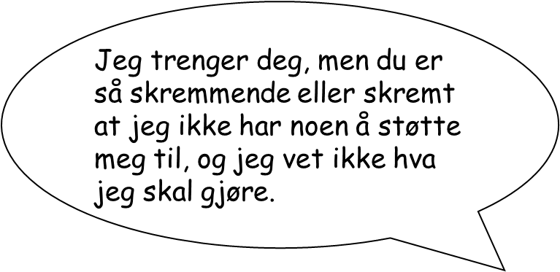
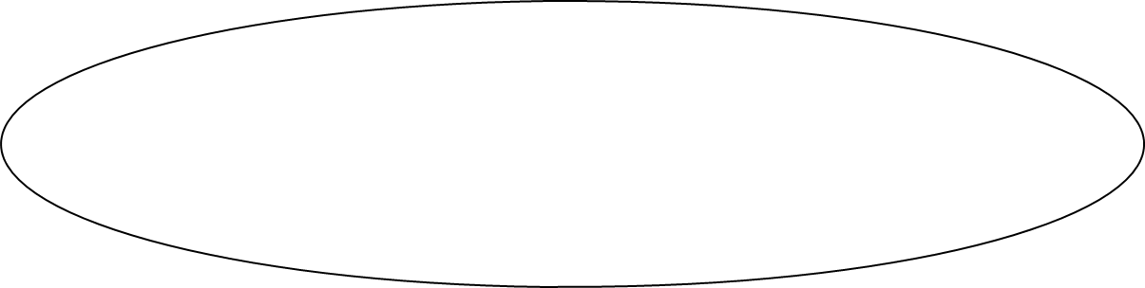

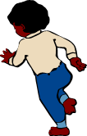

Når begge hendene mangler
Notes:
For å trygge seg sjølv, vil barnet ofte ta kontroll
Rollereversert atferd
Dette kan vere kontrollerende straffende mønster, eller kontrollerende omsorgsgivende mønster.
Barnet vil ta med seg sine forventninger om omsorgsgjevarar inn i barnehagen, og handle slik ein forventar å bli møtt! Viktig at ein i barnehagen har kunnskap om dette!

Slide 10
Ulike grunnar til at «hendene» på sirkelen manglar
Foreldre er fysisk utilgjengelege
  T.d. Sjukehusinnleggelsar over tid
Foreldre er emosjonelt utilgjengelege grunna t.d.
  Rus
  Depresjon
  Psykisk sjukdom
  Fysisk sjukdom
  Bekymring
  Sorg
  Redsel

Slide 11
Kva betyr dette for barnet?
Den som skal beskytte kan vere ute av stand til det
Den trygge er redd / engsteleg
Når mamma er redd blir eg redd
Når mamma er sjuk blir pappa redd
Barnet merker stemning, fordi barnets verden avhenger av den trygge vaksne.
Kanskje påverkar det kvardagen i form av at rutiner må endrast og barnets behov kjem i andre rekke i høve forelderens behov

Slide 12
Dersom hendene mangler
Kan gje ei oppleving av at verden er uforutsigbar / utrygg. Kaos og behov for kontroll.
Det trygge kan plutselig bli utrygt
Ingen kan hjelpe meg når eg treng det
Eg må sjølv passe på at nokon kan ivareta meg
Mangler strategier / vekslande strategier
overtilpassing
Ulike måtar å ta kontroll
  Atferd
  Bli usynlig, forstrekke seg

Slide 13
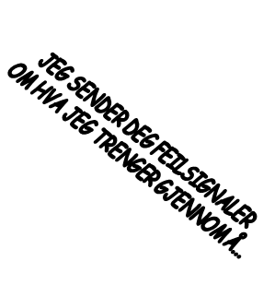
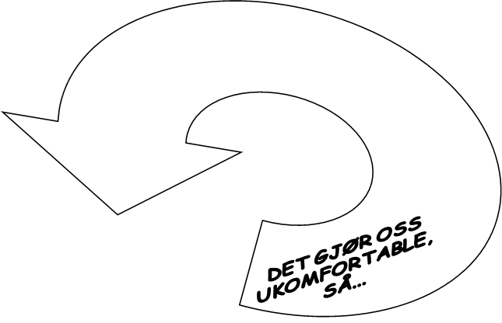
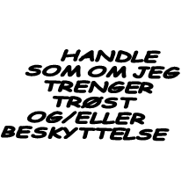
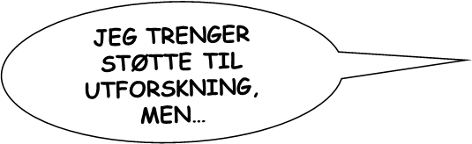
Meistringsstrategiar
Barnet sender feilsignal / villedande signal
© Cooper, Hoffman, Marvin, & Powell, 1999
Notes:
C - utrygg ambivalent
Sterke følelsesuttrykk (max volum…)
Svært opptatt av å bevare relasjon til tilknytningsperson, og reagerer sterkt følelsesmessig viss noko forstyrrar relasjonen
Barnet kan vere klamrande, klengete, men vanskeleg å roe
Viser samtidig mykje avvisning direkte mot tilknytningspersonen
Framstår mindre / yngre enn sin alder, og meir avhengig og usjølvstendig enn ein skulle forvente.

Slide 14
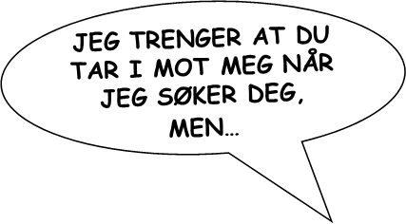
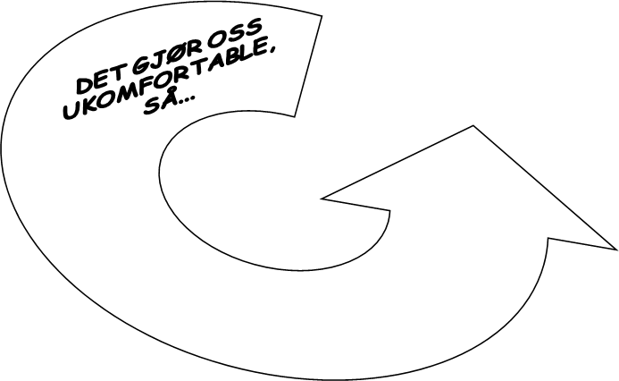
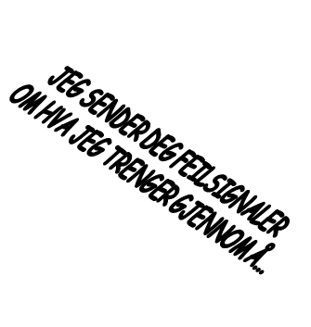
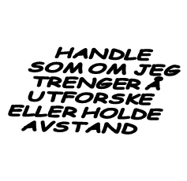
© Cooper, Hoffman, Marvin, & Powell, 1999
Notes:
A - utrygg unnvikande
Viser lite av sine emosjonelle behov
Søker ikkje trøst og beskyttelse (unntatt når behovet er veldig sterkt)
Trekker seg vekk frå nærleik og trøst som blir tilbydd
Barnet framstår som uavhengig, sjølvstendig, ”vakse for alder”
Mia: Aldri en dårlig dag, alltid blid og et sosialt midtpunkt, aldri lei seg, søkte lite trøst, trengde ikkje trøst? Likevel bekymring utenom barnehagen. Arbeid over tid viste at mamma hadde egne erfaringer med å bli lite møtt på følelsesmessige behov, og hadde som strategi å undertrykke egne behov. Hadde aldri lært å møte følelsesmessige behov nede på sirkelen, og hadde gjort seg utilgjengelig. Mia hadde gjennom mors utilgjengelighet lært at mamma og eg har det best om eg klarer meg sjølv og later som om eg har det bra.

Slide 15
Barns strategier for å mestre pårøranderolla
Kan handle om at dei ikkje vil belaste foreldre som allereie er belasta
Redde for å vere grunnen til at mamma eller pappa blir sjuke, lei seg eller redde
Opplevelse av å ikkje nå fram, foreldre kan ha lite kapasitet til å vere emosjonelt tilgjengelege
Ivaretar eigne behov, viser villedande signal på eigne behov

Slide 16
Fare for overtilpasning
Fare for å forstrekke seg for å ivareta
rollereversering

Slide 17
Kva treng barn
Tilstrebe en normal tilværelse. Barnet treng noko normalitet. At vaksne tar ansvar.
At foreldre får «hente seg inn». Praktisk hjelp til daglege oppgåver, så foreldre har meir overskudd til å vere foreldre. (Kvar er husmorvikaren?)
Avlastning / besøksheim ved behov.
Sleppe å vere eksponert for bekymring heile tida.
Informasjon om realiteten. Barn føler på frykt for å miste viktige andre. Fantasien overgår ofte realiteten
«Vere med» barnet i følelsen

Slide 18
Å vere saman med
Å møte barnet på barnets følelse, og
vere saman med barnet i følelsen

Slide 19
Forsøk på å ”presse” barnet til å føle seg bra
igjen.

Slide 20
Setje ord på barnets situasjon / engstelse / redsel
Trygge
Viss mamma / pappa er ute av stand til å beskytte pga sjukdom / søskens sjukdom – kven skal då ta vare på meg?
Skape eit hierarki av omsorgspersoner som trygger barnet på at en vaksen har ansvar og omsorg for barnet uansett kva som skjer.

Slide 21
Kriser påvirker heile familiesystemet
Kasus.

